Slide 1
Gitlab-ee使用简介
2021-6-15 杨金克

Slide 2
内容概要
Chap.1 – gitlab-ee简介
Chap.2 – gitlab-ee使用
Chap.3 – merge request
Chap.4 – gitlab-ci简介

Slide 3
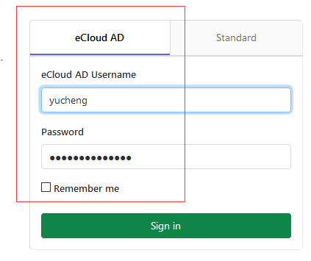
gitlab简介
前言：
GitLab 是一个用于仓库管理系统的开源项目,使用Git作为代码管理工具,并在此基础上搭建起来的web服务。我们将GitLab-ee v13.2.4作为我们的远程仓库，用来托管我们的代码仓库。
Gitlab内网地址：https://gitlab.ecloud.com
（配/etc/hosts 10.0090.118 gitlab.ecloud.com）
登陆：使用LDAP用户或者邮箱帐户皆可

Slide 4
gitlab使用
配置：
右上角头像->setting->preferences->language 可切换中文
gitlab提供https跟ssh两种连接使用方式

Slide 5
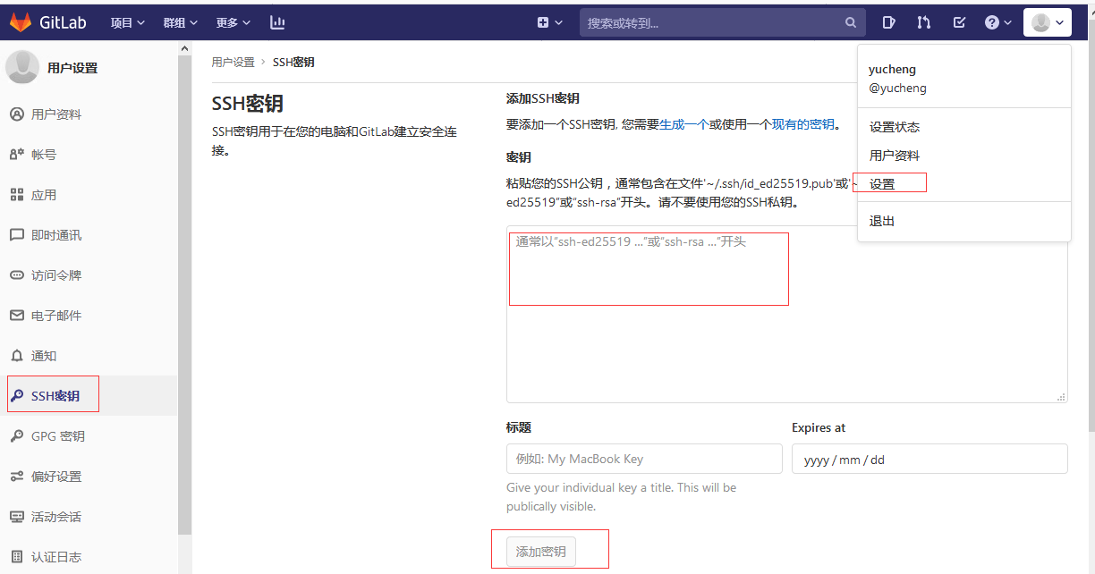
gitlab使用
ssh安全连接使用方式：(注册SSH Key后才能客户端机器上进行git pull、push、clone等)

Slide 6
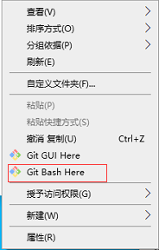
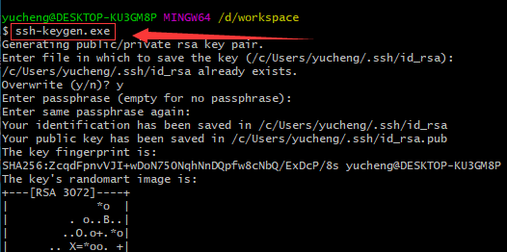
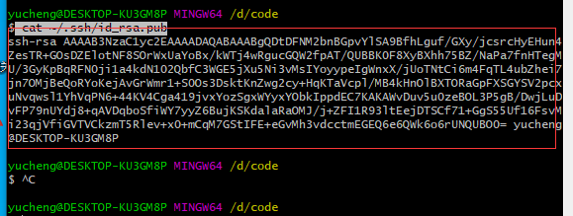
gitlab使用
windows ssh公钥生成：
安装有git的客户端:
1、打开git bash
2、运行ssh-keygen.exe 一路回车
3、 cat ~/.ssh/id_rsa.pub

Slide 7
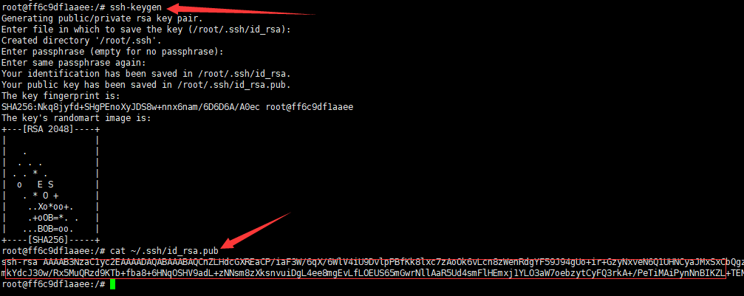
gitlab使用
Linux ssh公钥生成：
1、ssh-keygen
2、一路回车即可
3、cat ~/.ssh/id_rsa.pub

Slide 8
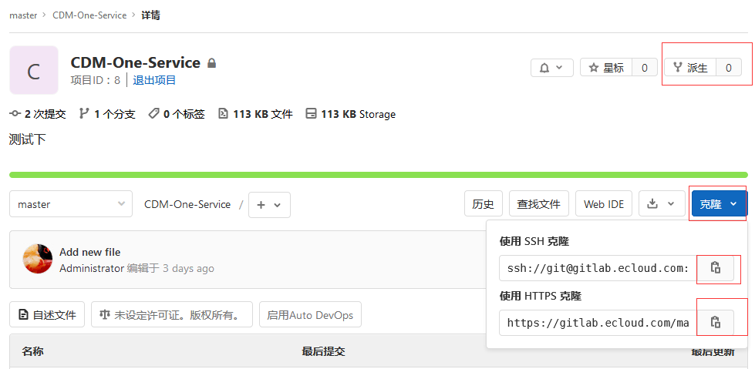
gitlab使用
fork clone皆可，建议clone到本地使用

Slide 9
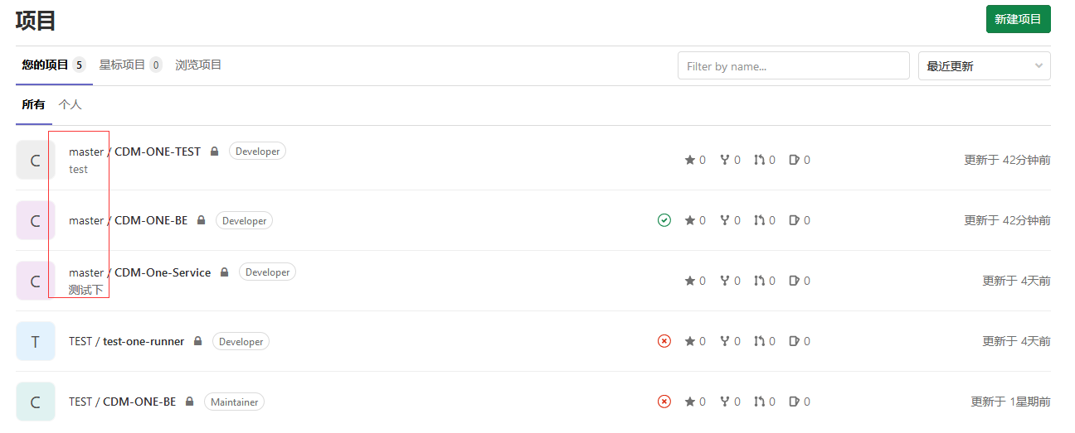
Merge request
所有master空间下的项目皆为受保护分支，受保护分支的代码提交需要走merge request 的code review评审，评审通过才能合入。

Slide 10
Merge request
Merge Request发起后，我们在评审单中定义的评审人，将会收到merge request邮件提醒，Merge Request标准审批流程如下：
代码评审
问题批注
问题处理
通过审核
合并分支

Slide 11
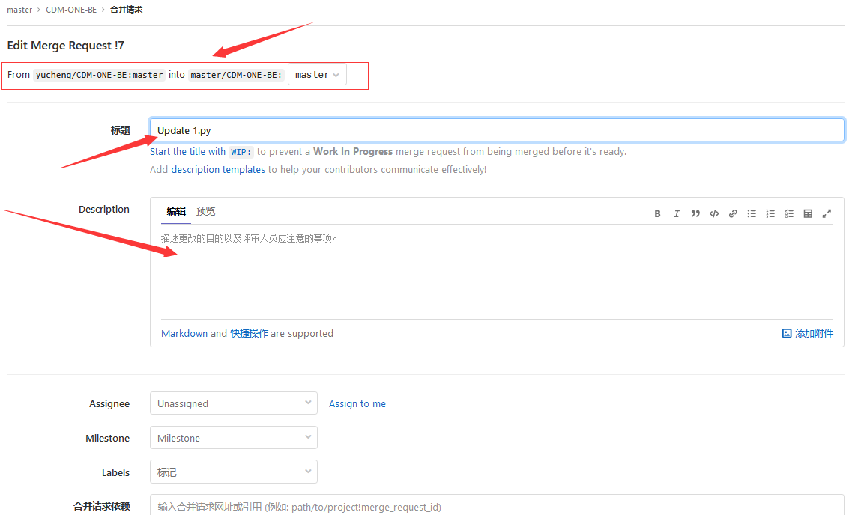
Merge request
1、确认source分支及所需合入分支
2、填写合入内容信息

Slide 12
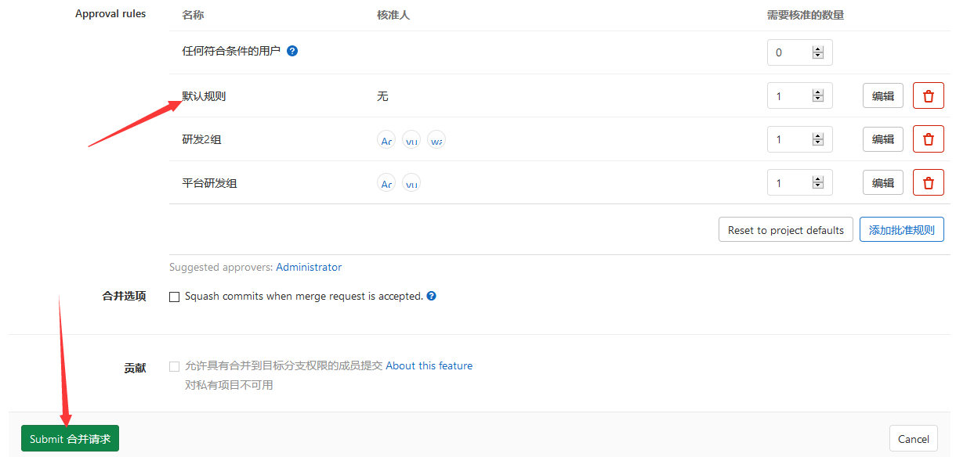
Merge request
1、Approval rules设定评审人员
2、默认规则为必选，强制要求一个以上Maintainer批准才可合入

Slide 13
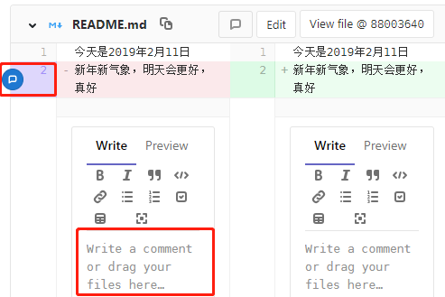
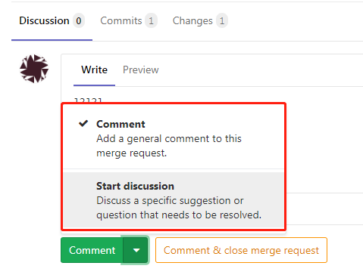
Merge request
对代码进行批注
对评审单进行批注

Slide 14
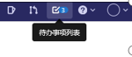
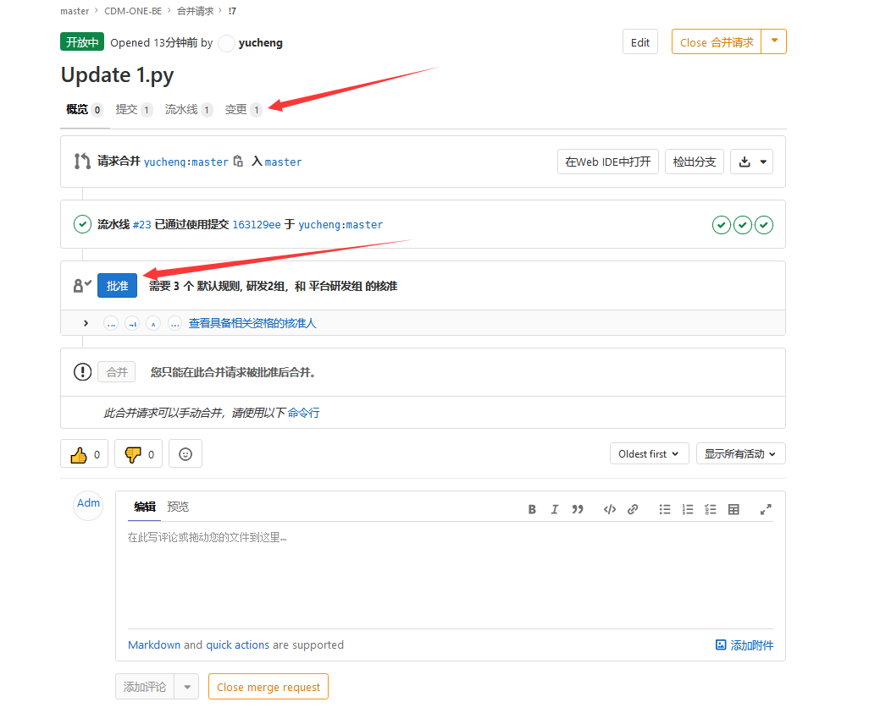
Merge request
1、评审人员可收到邮件通知，并在gitlab web右上角出现待办事项

Slide 15
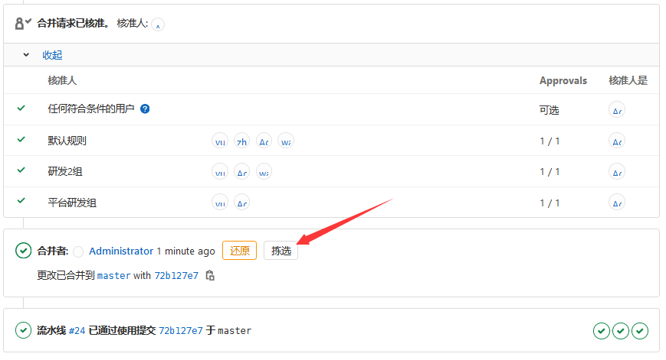
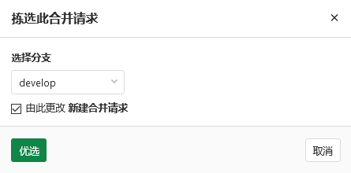
Merge request
1、评审人通过后，即可合并
2、点击Pick ，可对此MR单合并到此项目下的其他分支中

Slide 16
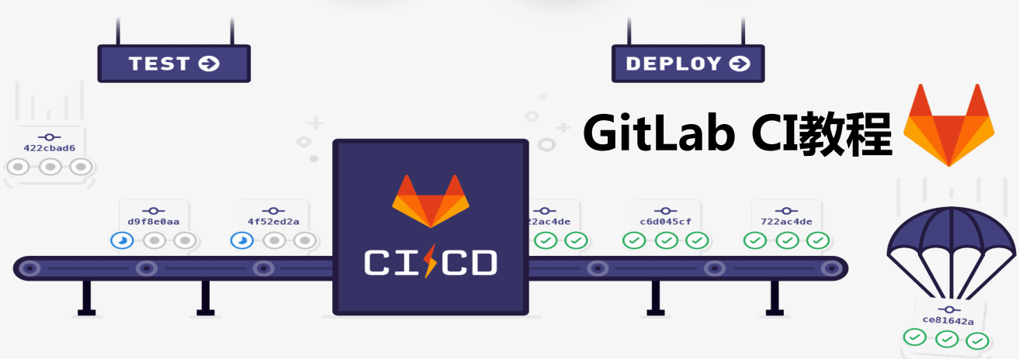
gitlab-ci简介

Slide 17
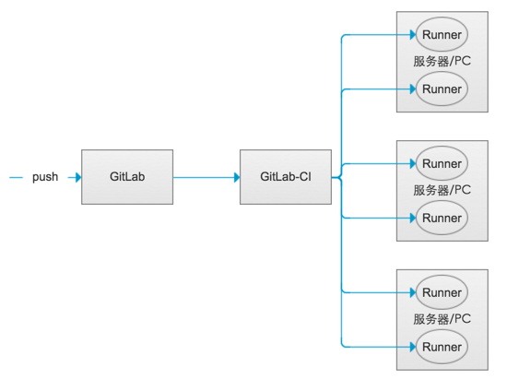
gitlab-ci简介
GitLab-CI 属于GitLab自身集成的持续化构建功能模块，通过解析工程下自定义的.gitlab-ci.yml文件，分发任务到gitlab-runner，来实现一个pipline流程。
Push操作自动触发GitLab-CI pipline任务，任务中各阶段被分配到指定Runner中执行。

Slide 18
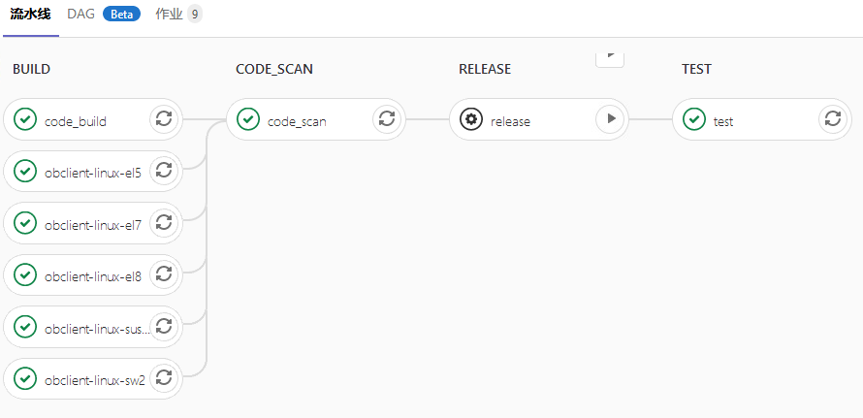
gitlab-ci简介

Slide 19
分支策略
master
代码库有且仅有一个主干。目前已停。
hotfix/*
紧急发布分支。当现场发现问题，需要紧急修复，但此时发布分支已经有新的代码提交不能直接通过发布分支发布，我们会使用hotfix分支上线发布。
develop/*
日常开发代码提交到develop/*分支。
release/*
发布分支，稳定的，已经对外提供给客户的基线版本。

Slide 20
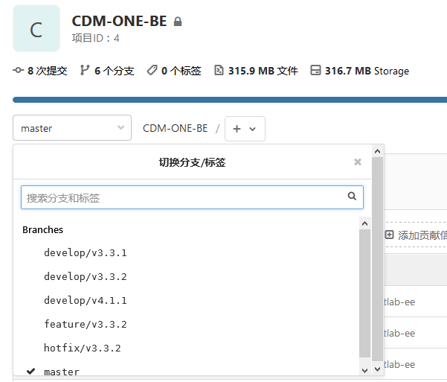
分支策略
后续将对所有的新建的分支进行强制命名要求

